Slide 1
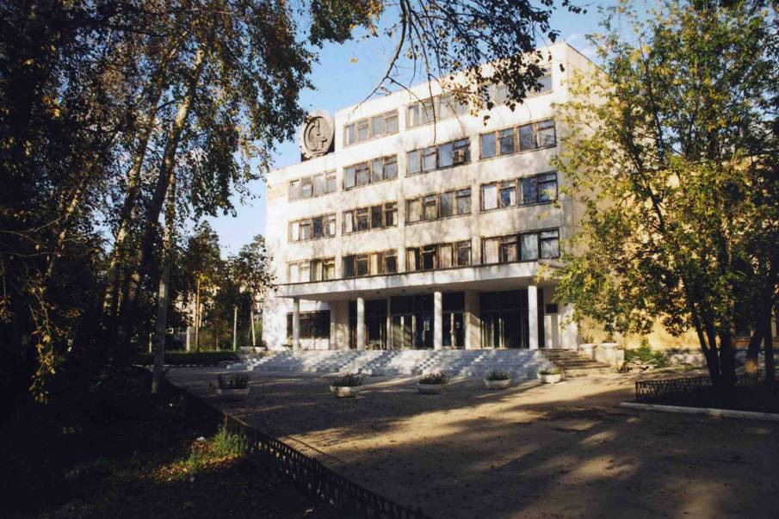

Роль раннеспелых сортов яровой пшеницы Уральской селекции в производстве зерна в Сибири
А.В. Безгодов
– заведующий отделом селекции и семеноводства озимых и яровых зерновых культур,
кандидат с.-х. наук
Уральский НИИСХ – филиалФГБНУ УрФАНИЦ УрО РАН

Slide 2
Всего сортов Уральского НИИСХ
в Госрестре селекционных достижений РФ на 01.01.2020 г.
включено – 76 сортов, 1 гибрид
В том числе за 2014-2020 годы:
включено – 26 сортов, 1 гибрид
Площадь под сортами Уральского НИИСХ по РФ составляет 1,8 млн. га.

Slide 3
Современные направления селекционной работы Уральского НИИСХ
скороспелость;
устойчивость к абиотическим стрессам
(засуха, холодостойкость, избыточное увлажнение)
устойчивость к наиболее вредоносным патогенам
и вредителям (бурая листовая ржавчина, головня, корневые гнили, фитофтороз)
селекция на качество продукции (повышенное содержание белка, крахмала, витаминов, антиоксидантов и т.д.);
использование молекулярно-генетических и
био-технологических методов селекции.

Slide 4
Характеристика новых сортов яровой пшеницы конкурсного испытания Уральского НИИСХ, 2014-2018 гг.
Показатель | Единица измерения | Ирень стандарт | Ирень 2 | Экстра
Вегетационный период | сутки | 85 | 85 | 86
Урожайность | ц/га | 31,5 | 35,2 | 38,8
Продуктивность колоса | г | 0,47 | 0,52 | 0,58
Масса 1000 зерен | г | 36,6 | 36,8 | 38,9
Содержание клейковины | % | 29,8 | 32,5 | 28,8
Стекловидность | % | 65 | 79 | 57
Объем хлеба | мл | 960 | 985 | 925
Хлебопекарная оценка | балл | 4,6 | 4,8 | 4,6

Slide 5
Результаты экологического и производственного испытания сортов яровой пшеницы, ц/га, 2018 г.
Показатель | Ирень стандарт | Екатерина | Ирень 2 | Экстра
Уральский НИИСХ, г. Красноуфимск | 44,0 | 50,0 | 45,0 | 49,0
Уральский НИИСХ, г. Екатеринбург, п. Исток | 59,8 | 74,0 | 69,5 | 73,1
ЗАО АПК Белореченское, Свердловская об. | 48,5 | 60,8 | - | 63,4
ООО «Радужное», Кемеровская обл. | 36,0 | 44,0 | - | 47,7

Slide 6
Результаты экологического и производственного испытания сортов яровой пшеницы, ц/га, 2019 г.
Показатель | Ирень стандарт | Екатерина (среднеранний) | Ирень 2 | Экстра
СПК «Килачевский» Свердловская обл. | - | - | - | 60,1
Уральский НИИСХ, Свердловская область | 34,0 | 37,5 | 44,3 | 40,1
Агрофирма КриММ Тюменская обл. | 45,0 | - | - | 51,0
ООО «Радужное», Кемеровская обл. | - | 50,0 | - | 49,5

Slide 7
Урожайность яровой пшеницы, 2017 г., т/га
Эффективность применения интенсивной технологии защиты растений - (прибавка урожая на раннеспелых сортах от 5,8 до 20,3%)

Slide 8
Реализация семенного материала зерновых культур по регионам (2019 г.)

Slide 9
Хлебопекарные качества зерна сортов яровой пшеницы,
Красноуфимский селекционный центр (2013-2016 гг.)
Сорт | Белок,% | Клей­ковина, % | Стекло­видность, % | Набу­хае­мость, мл | Валорим. оценка, ев. | Объем хлеба, мл | О.Х.О., балл | Сумма рантов | Сред­ний ранг
Иргина | 14,3 ^{①} | 34,2 ^{①} | 68 ^{①} | 72 ^{①} | 60 ^{①} | 1015 ^{①} | 4,8 ^{①} | 7 | 1,0
Ирень | 14,3 ^{①} | 33,8 ^{②} | 65 ^{②} | 67 ^{②} | 58 ^{②} | 990 ^{②} | 4,8 ^{①} | 12 | 1,7
Свеча | 14,3 ^{①} | 32,4 ^{④} | 65 ^{②} | 63 ^{③} | 57 ^{③} | 990 ^{②} | 4,7 ^{②} | 17 | 2,4
Горноуральская | 13,6 ^{⑤} | 30,9 ^{⑥} | 62 ^{③} | 58 ^{⑥} | 53 ^{⑤} | 895 ^{③} | 4,7 ^{②} | 30 | 4,3
Злата | 14,2 ^{②} | 31,2 ^{⑤} | 61 ^{④} | 63 ^{③} | 52 ^{⑥} | 835 ^{⑤} | 4,4 ^{⑤} | 30 | 4,3
Баженка | 13,8 ^{④} | 33,4 ^{③} | 59 ^{⑥} | 54 ^{⑦} | 51 ^{⑦} | 860 ^{④} | 4,5 ^{④} | 35 | 5,0
Екатерина | 13,6 ^{⑤} | 29,4 ^{⑩} | 65 ^{②} | 58 ^{⑥} | 60 ^{①} | 800 ^{⑧} | 4,5 ^{④} | 36 | 5,1
Омская 36 | 13,2 ^{⑦} | 29,2 ^{⑪} | 59 ^{⑥} | 62 ^{④} | 58 ^{②} | 830 ^{⑥} | 4,6 ^{③} | 39 | 5,6
Красноуфимская 100 | 14,1 ^{③} | 30,2 ^{⑦} | 60 ^{⑤} | 59 ^{⑤} | 56 ^{④} | 820 ^{⑦} | 4,6 ^{③} | 34 | 4,9
Экада 70 | 13,4 ^{⑥} | 29,9 ^{⑨} | 60 ^{⑤} | 54 ^{⑦} | 50 ^{⑧} | 790 ^{⑨} | 4,4 ^{⑤} | 49 | 7,0
Симбирцит | 13,4 ^{⑥} | 30,2 ^{⑧} | 58 ^{⑦} | 49 ^{⑧} | 48 ^{⑨} | 820 ^{⑦} | 4,4 ^{⑤} | 50 | 7,1
Среднее по сортам:
раннеспелым | 14,3 | 34,5 | 66 | 67 | 58 | 998 | 4,8 | 12 | 1,7
среднеранним | 13,7 | 30,8 | 61 | 59 | 55 | 844 | 4,5 | 34 | 4,9
среднеспелым | 13,6 | 30,1 | 59 | 54 | 51 | 826 | 4,5 | 44 | 6,3
Примечание: | ①– ранг сорта по конкретному признаку

Slide 10
Из 246 сортов яровой мягкой пшеницы допущенных к производству, только 14 раннеспелых

Slide 11
Регионы коммерческого семеноводства раннеспелых сортов пшеницы, (2019-2020 г.)

Slide 12
Преимущества раннеспелых сортов пшеницы:
1. Более короткий вегетационный период.
2. Гарантия получения полноценного урожая при запаздывании со сроками сева;
3. Высокая хлебопекарная оценка;
4. Получение семян в любой год, независимо от погодных условий;
5. Высокая пластичность и адаптационная способность к различным почвенно-климатическим условиям.
Задачи селекции, сортоиспытания и семеноводства в отношении раннеспелых сортов пшеницы
Расширение почвенно-географических зон сортоиспытания для новых и районированных (2016-2020 г.) сортов;
Оценка реакции сортов при возделывании интенсивной технологии (разработать методику оценки).
3. Оценка сортов при возделывании с разными нормами высева и шириной междурядий. Критерии – урожайность, способность к кущению, качество зерна и семян (разработать методику оценки).

